Slide 1

حلقات التكرار

Slide 2
ماهي أدوات المخرجات & المدخلات . .... لطباعة النتيجة
المدخلات:
textbox
inputbox
المخرجات :
textbox
label
listbox
msgbox
متى تستخدم الاداة ListBox
- هي واحدة من الأدوات التي ترتبط غالباً بالتكرار
وتتيح لك هذه الأداة أن تنشئ أو تعرض قائمة من العناصر وان تختار منها .

Slide 3

حلقات التكرار
من أهم القواعد في لغات البرمجة إمكانية تكرار عدد من الخطوات عدداً من المرات... من حلقات التكرار..
قاعدة(For…Next): نقوم بتكرار مجموعة من العمليات بعدد محدد من المرات.
قاعدة(Do While): تستمر حلقة التكرار ما دام الشرط صحيحاً.
قاعدة(Do Until): تستمر حلقة التكرار ما دام الشرط خاطئاً.

Slide 4
For … next

Slide 5
قاعدة For… Next
بداية صيغة القاعدة
القيمة النهائية للعدّاد
For Counter = Start To End [Step step]
..................
[Exit For]
...................
Next
القيمة الأولية للعدّاد
مقدار الزيادة لدورة التكرار وهي اختيارية
إذا لم تحدد فأن الزيادة الأفتراضبة هي القيمة (1)
عدد مرات التكرار يسمى عداّد
(متغير من نوع عدد صحيح)
نهاية حلقة التكرار ليعود التنفيذ إلى جملة (For) من جديد
اختيارية تستخدم عندما نريد الخروج من التكرار عند شرط معين حتى لو لم تنته حلقة التكرار

Slide 6

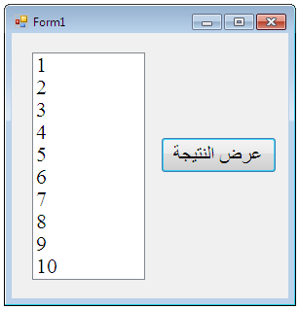
مثال
نريد طباعة الأعداد (من 1 إلى 10) تصاعديا :-
Dim m As Integer
For m = 1 To 10
ListBox1.Items.Add(m)
Next

Slide 7
مثال
نريد طباعة الأعداد (من 10 إلى 1) تنازليا:-
Dim m As Integer
For m = 10 To 1 Step -1
MsgBox(m)
Next

Slide 8

مثال
باستخدام For…Next اكتبي كود يقوم بتكرار عبارة "استغفر الله" 10 مرات في الأداةMsgBox كما هو ظاهر أمامك في النموذج علماً بأن الحلقة تبدا من (1-10)
Dim m As Integer
For m = 1 To 10
MsgBox(m & “استغفر الله” )
Next

Slide 9
Do while

Slide 10
قاعدة DO WHILE
في كل مرة يصل البرنامج إلي Do While يقوم بتقييم الشرط.
أ- لو كان الشرط خاطئاً "False" فإن التنفيذ يبدأ عند أول أمر بعد كلمة Loop
ب-لو كان الشرط صحيحا "True" فإن الحاسب يقوم بتنفيذ الأوامر ابتداء من الأمر الذي يلي الشرط وحتى أخر أمر قبل كلمة Loop وعندما يصل البرنامج إلي كلمة Loop فإنه يعود مرة أخري إلي Do while حيث يتم تقييم الشرط مرة أخري وطبقا لقيمة الشرط فإما أن تكون True فيستمر التكرار أو تكون False فينتهي التكرار .

Slide 11

قاعدة DO WHILE
بداية صيغة القاعدة
Do While condition
statement
..................
[Exit Do]
statement
..................
loop
الشرط الذي سيتم التكرار بناءً عليه ما دام الشرط صحيحا
اختيارية وتستخدم للخروج من التكرار عند شرط معين حتى لو لم يتحقق الشرط الذي سيتم التكرار بناءً عليه.
نهاية حلقة التكرار ليعود التنفيذ إلى جملة (Do) من جديد

Slide 12

مثال
برنامج يطبع الأعداد من 1 إلى 10 :-
Dim M As Integer =1
Do While M<=10
MsgBox(M)
M=M+1
Loop

Slide 13
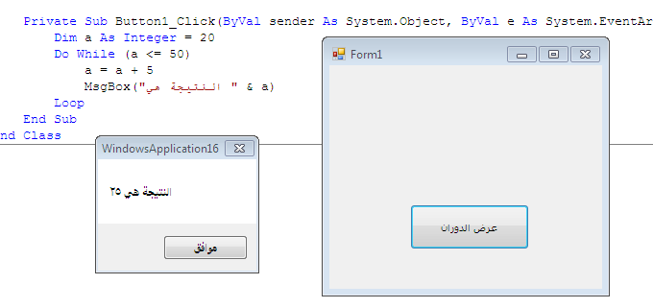
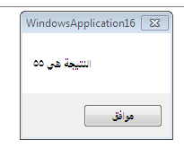
مثال
من 25 الى 55

Slide 14
الامر Do…. Loop While &
طريقه كتابه اخرى..
الامر Do…. Loop While
يعمل الأمر Do …. Loop While مثل الأمر Do While .. Loop مع اختلاف بسيط ,,
وهو أن الشرط يتم تقييمه بعد نهاية كل تكرار وليس قبل بدايته وهذا يؤدي إلي أن الأوامر التي ستتكرر سيتم تنفيذها على الأقل مرة واحدة بعكس Do While .. Loop حيث أن الأوامر قد لا يتم تنفيذها علي الإطلاق .

Slide 15
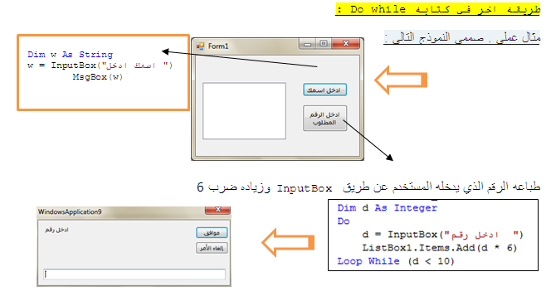
مثال

Slide 16
Do until

Slide 17
قاعدة DO until
علي العكس من Do While….. Loop فان Do
Until ….. Loop يختبر الشرط فإذا كان خاطئاً False يبدأ التكرار ويستمر حتى يصبح الشرط صحيحاً True وعندها يتوقف التكرار
والشرط الموجود في البناء Do Until …….. Loop يسمى شرط إنهاء التكرار .

Slide 18
قاعدة DO Until
بداية صيغة القاعدة
Do Until condition
statement
..................
[Exit Do]
statement
..................
loop
الشرط الذي سيتم التكرار بناءً عليه ما دام الشرط خاطئاً
اختيارية وتستخدم للخروج من التكرار عند شرط معين حتى لو لم يتحقق الشرط الذي سيتم التكرار بناءً عليه.
نهاية حلقة التكرار ليعود التنفيذ إلى جملة (Do) من جديد

Slide 19
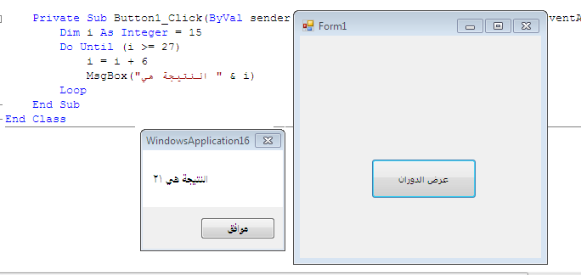
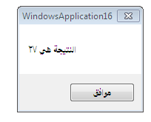
مثال

Slide 20
الامر Do…. Loop until&
طريقه كتابه اخرى..
2. الامر Do …. Loop Until
نفس أوجه الشبة وأوجه الاختلاف بين Do While.. Loop و Do Until .. Loop
موجود أيضا بين Do …. Loop While و Do …. Loop Until .

Slide 21
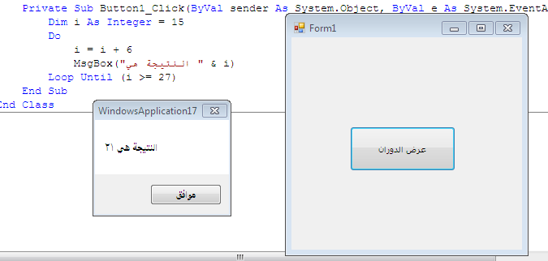
مثال

